Slide 1
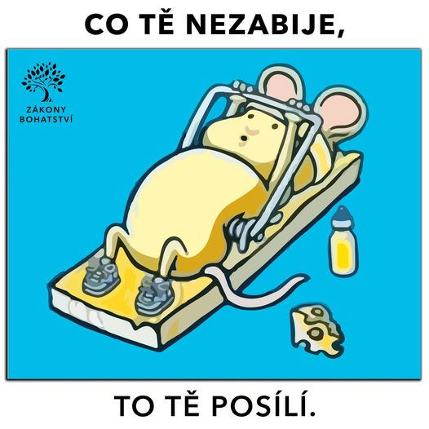
Sám sobě lídrem

Slide 2
Sebe-disciplína
Spojení - čas, stabilita, zlatá střední
1) poznat své slabosti
2) vytvořit si nové návyky
3) osobní standard/limit
4) plánovat kroky dopředu
5) nastavit si alarm
6) vytvořit si odměny
7) osobní nastavení priorit

Slide 3
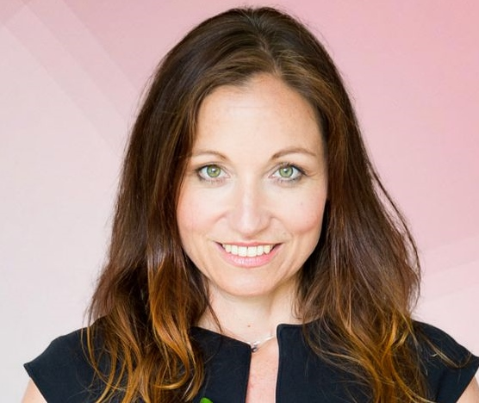
Mgr. Monika Pavlíková
Lektorka VŠTVS Palestra
MBA programy
Selfness Institut
Přednášky česky/anglicky
Mezinárodní zkušenosti
Interaktivní přístup
Kontakt: monipavlik@gmail.com

